Slide 1

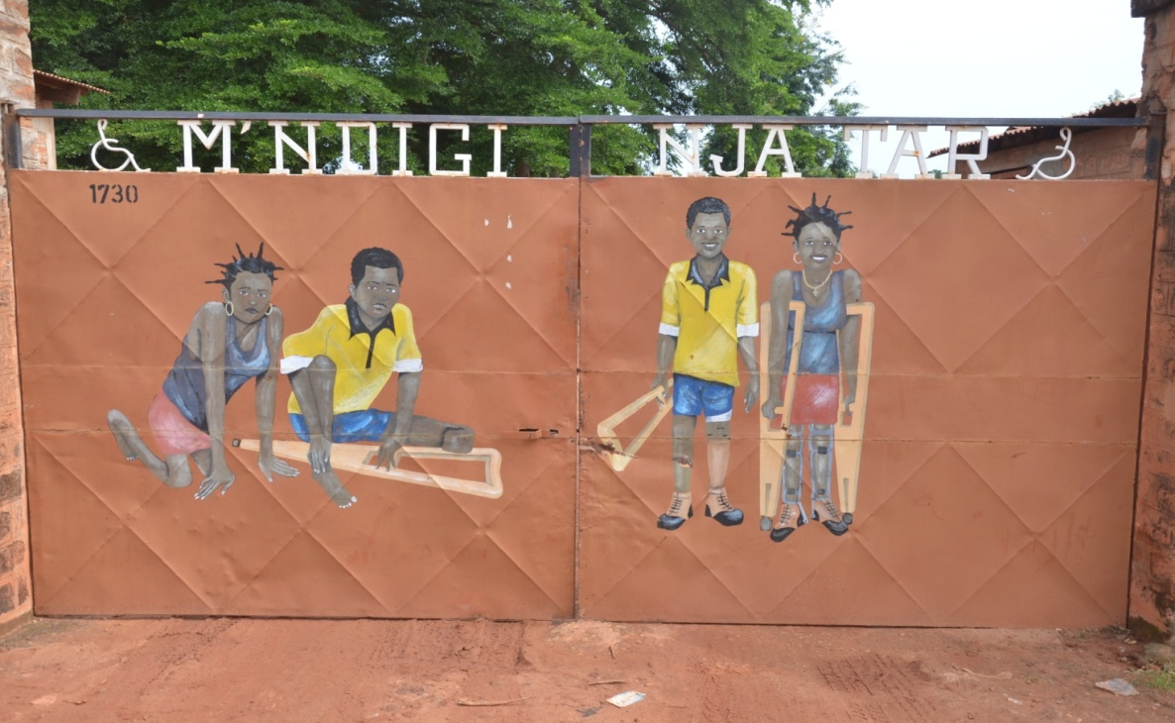
Maison Notre Dame de Paix (MNDP)
Centre de réadaptation fonctionnelle et d’inclusion sociale

Slide 2
Présentation
Association Tchadienne
Fondée en 1979
Père Michel Guimbaud
Enfants déambulant sur les genoux : séquelles de poliomyélite
« M’Ndigi Nja Tar : Je veux marcher debout »
35000 patients pris en charge
Environ 1500 patients par an
32 professionnels permanents au centre
Capacité d’accueil: 77 lits

Slide 3
Les objectifs du centre
Objectif général :
Proposer des soins de réadaptation et de santé afin d’inclure les personnes handicapées dans la société Tchadienne
Prise en charge sanitaire
Réadaptation fonctionnelle
Aspect social (scolarisation des enfants, formation)
Nos valeurs :
Egalité dans la prise en charge
Accès à tous aux soins de santé
Inclusion des populations vulnérables
Appui aux personnes les plus démunies
Education et formation visant l’autonomisation
Notes:
Réadaptation fonctionnelle (rééducation, appreillage
Accès à tous aux soins de santé ( participation selon les capacités financières)

Slide 4
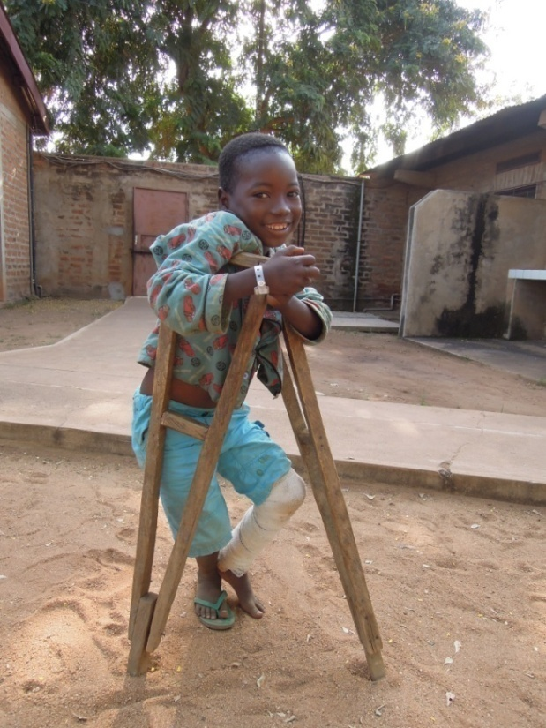
Les pathologies traitées
Prise en charge de tout type de handicap physique
Accidents de la voie publique
Accidents domestiques (brûlure avec rétractation des membres)
Malformations congénitales (pieds bots)
Paralysies d'origines multiples
Ostéites, ostéomyélites
Accidents vasculaires cérébraux
Séquelles de poliomyélite
Etc…
Notes:
1 seul centre au tchad !!!

Slide 5
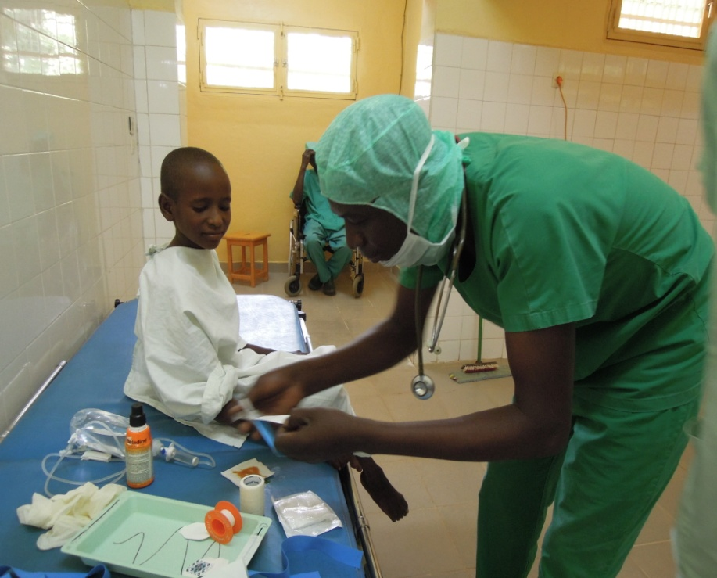
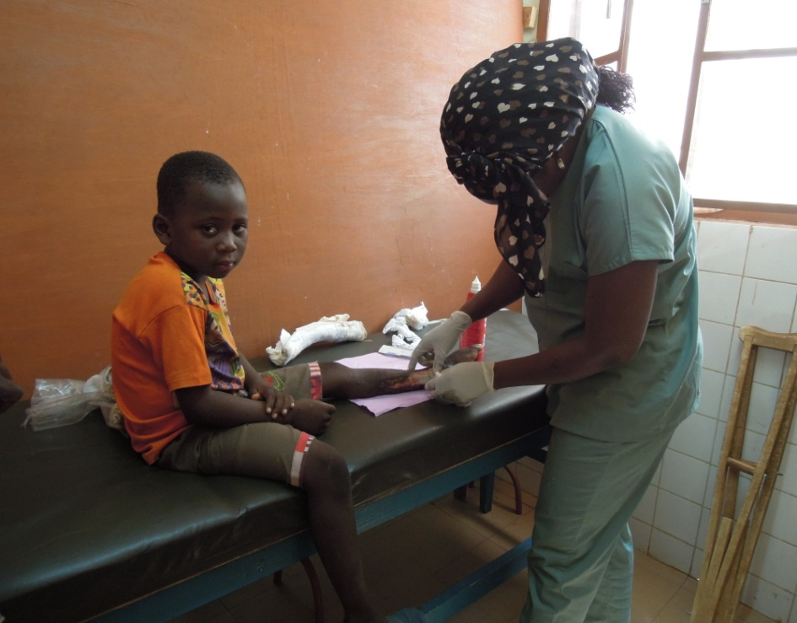
Le service de soin infirmier
3 Infirmiers diplômés d’Etat

Slide 6
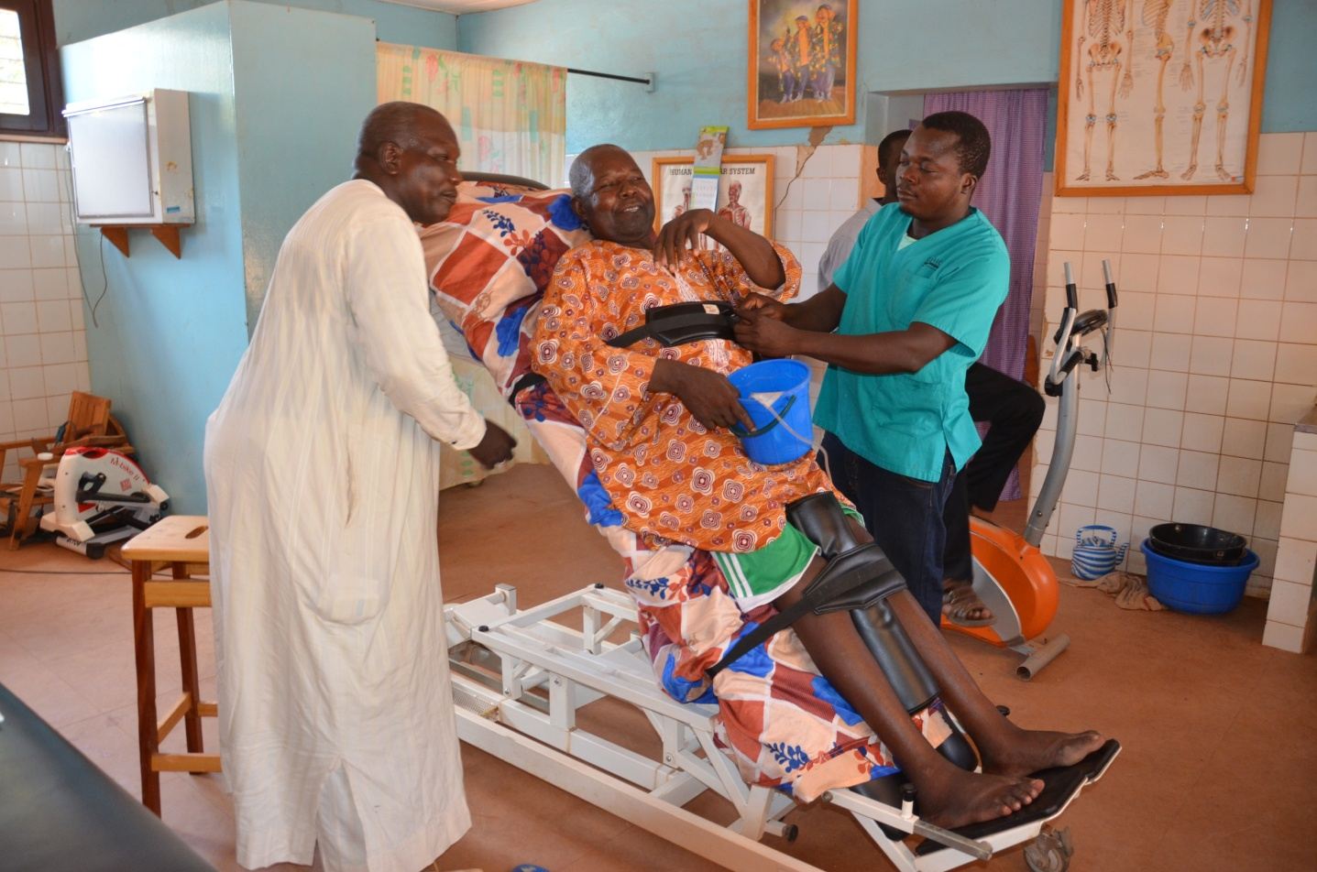
Le service de rééducation
4 kinésithérapeutes
1 auxiliaire-kiné

Slide 7
La Kinésithérapie ~ soigner par le mouvement et pour le mouvement
Le Kinésithérapeute = un professionnel qui réalise des soins de rééducation et de réadaptation afin de maintenir ou restaurer le mouvement et les capacités fonctionnelles du patient

Slide 8
Le kiné joue un rôle primordial dans la prise en charge du patient dès la phase initial aux soins intensifs pour:
- les pathologies neurologiques comme hémiplégie
- la prise en charge pré et post opératoire des pathologies neurologiques
- le paralysie du plexus brachial
- les malformations congénitales comme pieds bots
- ...

Slide 9
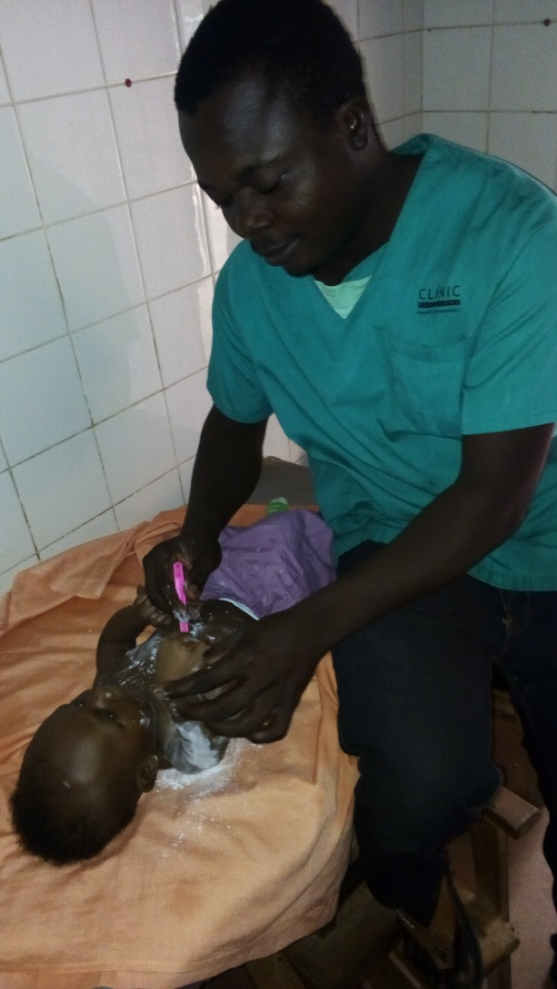
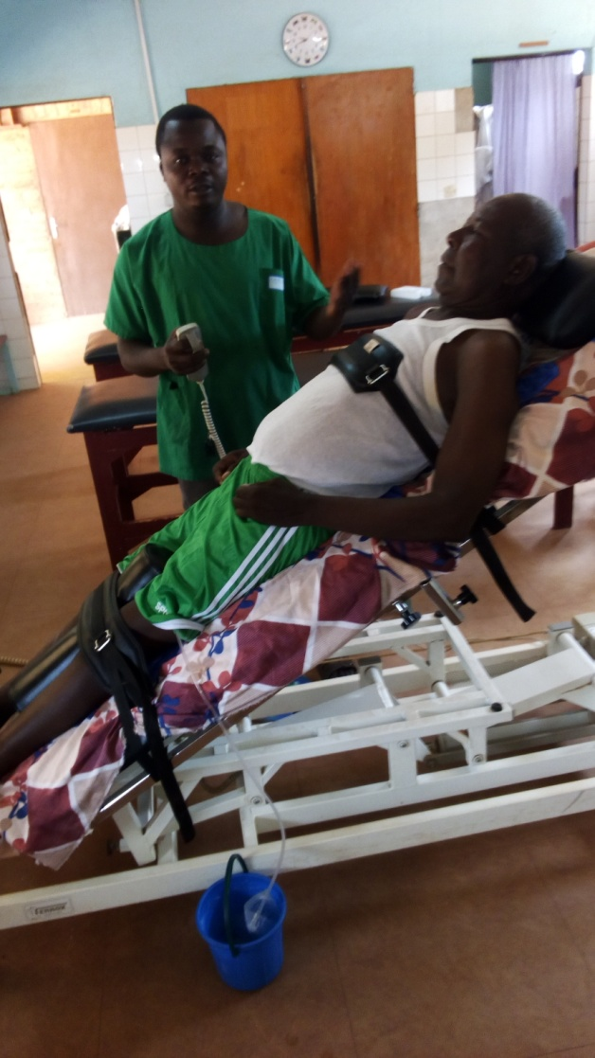
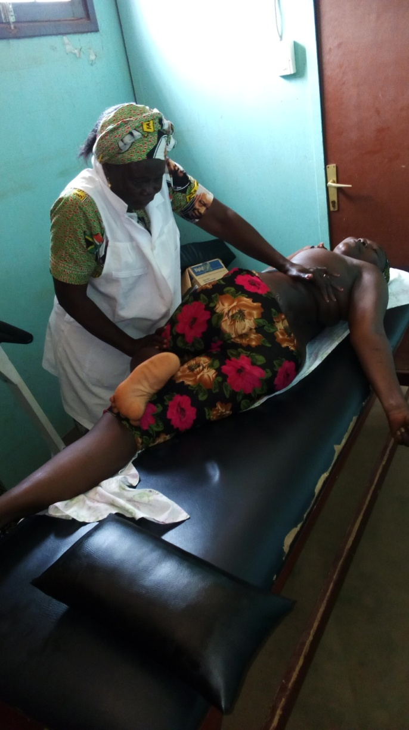
Quelques exemples de prise en charge:

Slide 10
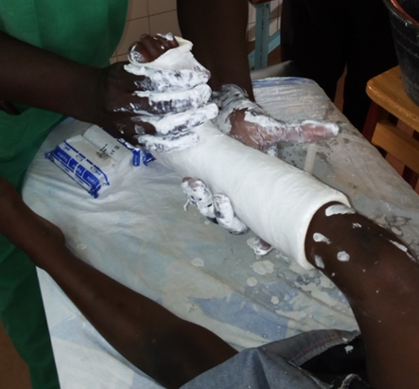
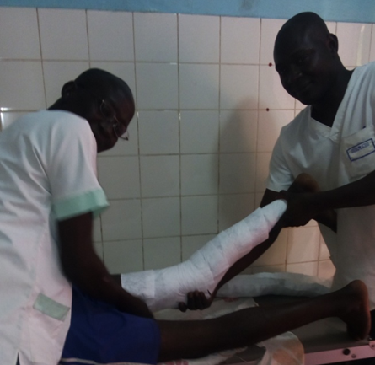
Lien entre la kinésithérapie et l’orthopédie: Exemples
Posture plâtrée pour corriger le pied d’un enfant né avec pied malformé
Préparation d’une attèle d’extension

Slide 11
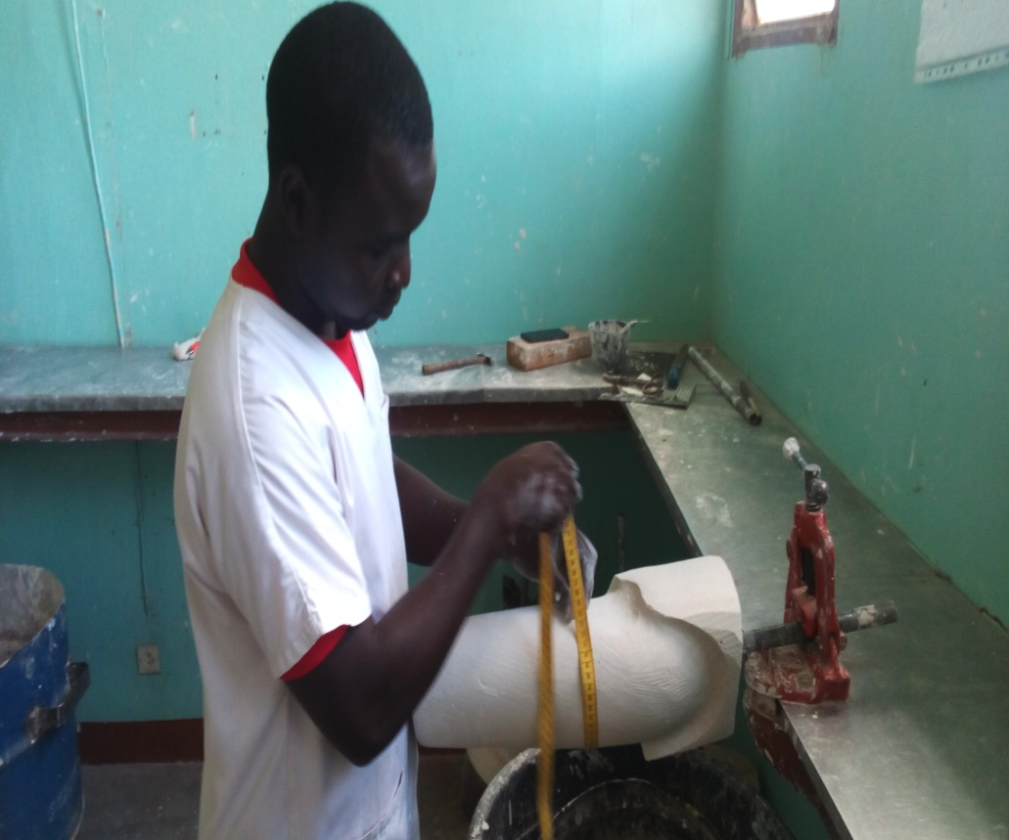
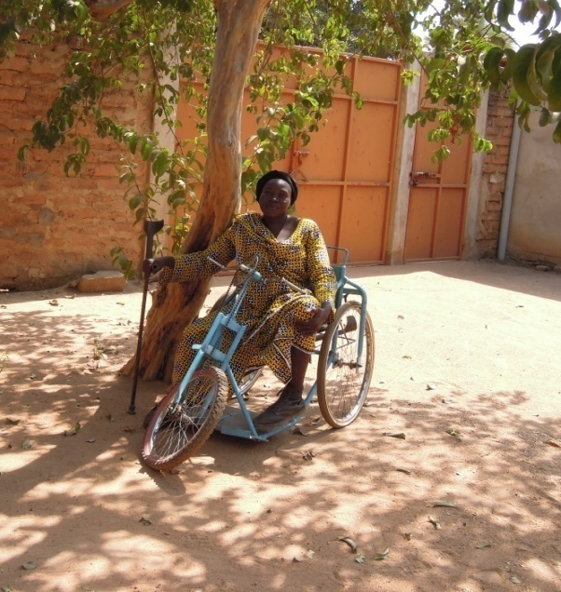
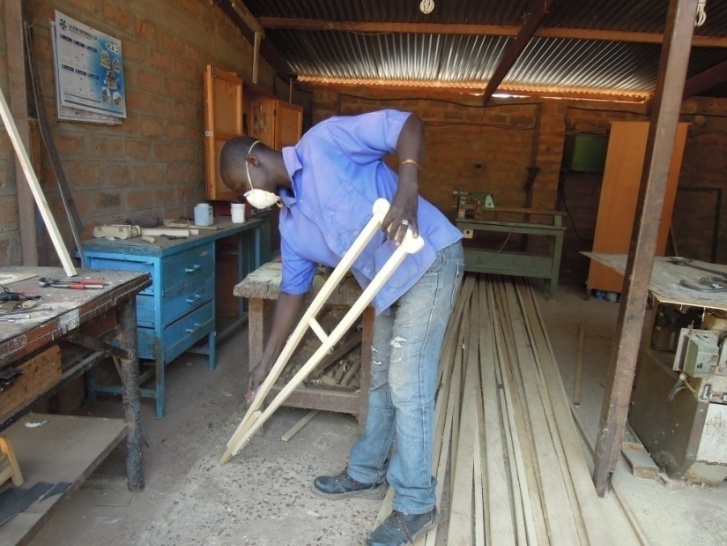
Le service appareillage
3 orthoprothésistes
et
7 auxiliaire-orthoprothésistes
1 menuisier
2 ferrailleurs
Section d’appareillage orthopédique;
Section mécanique;
Section menuiserie

Slide 12
L’orthopédie ~ soigner par appareillage orthopédique
L’orthoprothésiste = un professionnel qui réalise des soins à travers des prothèse et orthèse afin d’améliorer la posture et de restaurer le les capacités fonctionnelles du patient

Slide 13
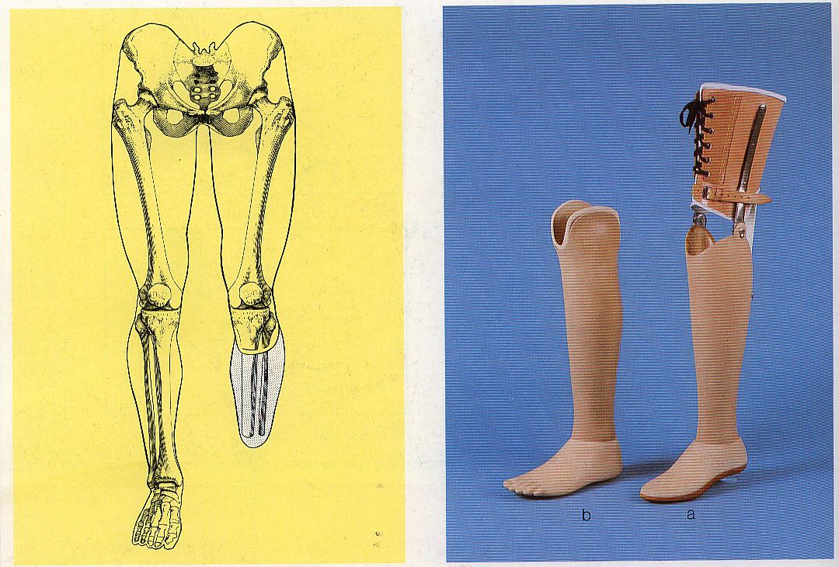
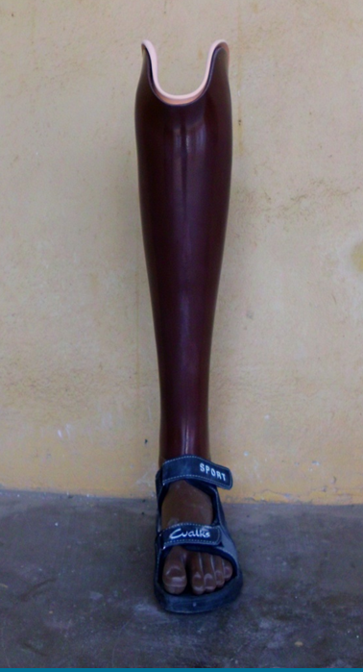
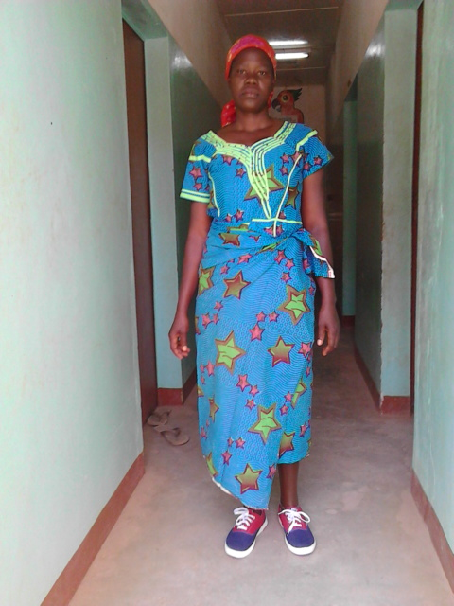
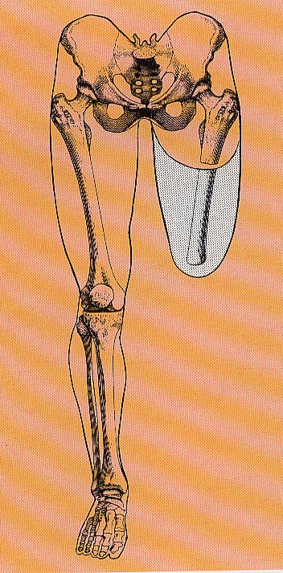
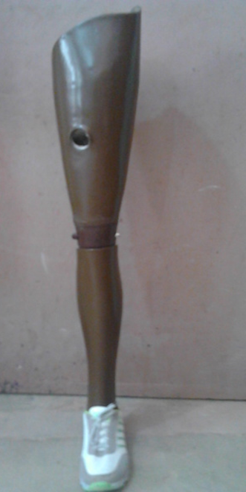
Section d’appareillage orthopédique
Les prothèses

Slide 14
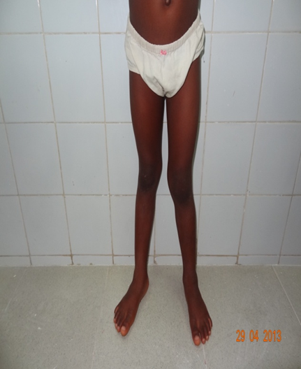
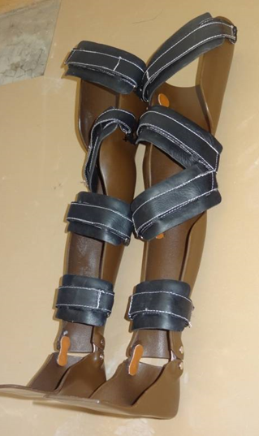
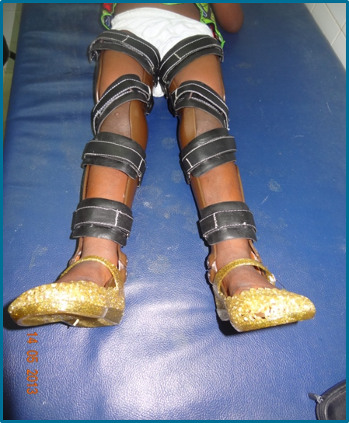
Section d’appareillage orthopédique (suite)
Orthèse cruropédieuse de correction

Slide 15
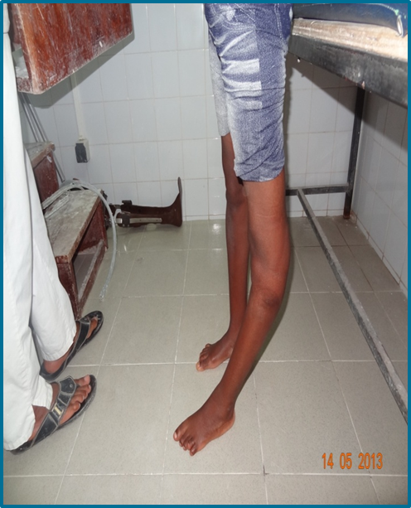
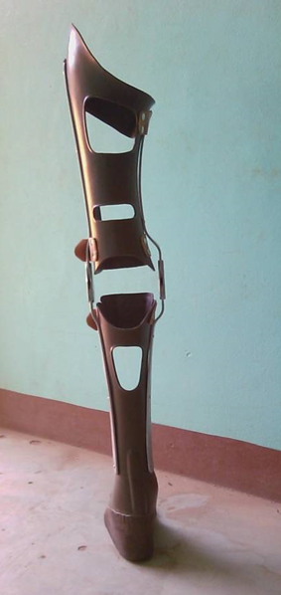
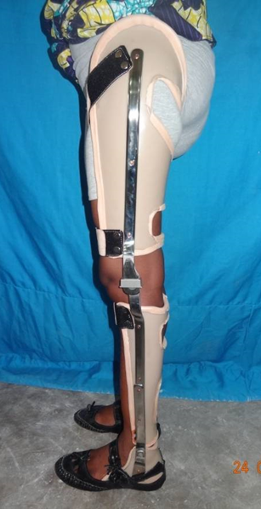
Section d’appareillage orthopédique (suite)
Les orthèses cruropédieuse dynamique

Slide 16
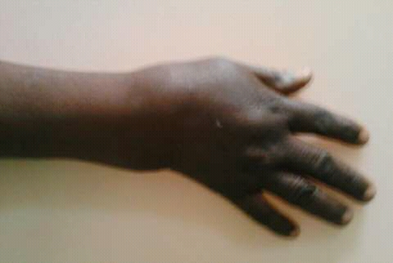
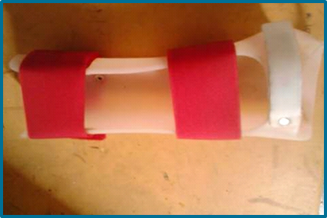
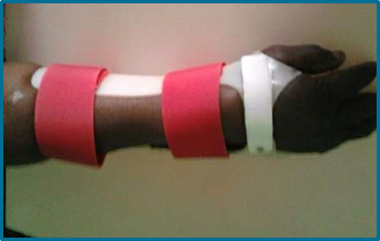
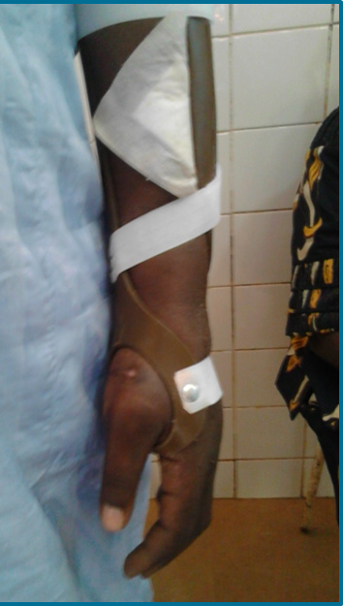
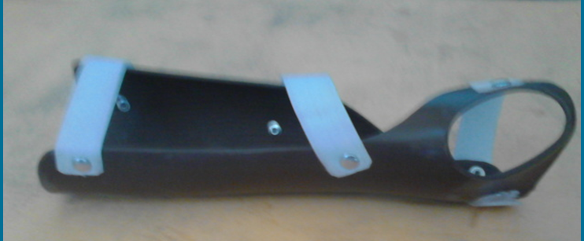
Section d’appareillage orthopédique (suite)
Orthèse du poignet
Orthèse de l’avant bras et du poignet

Slide 17
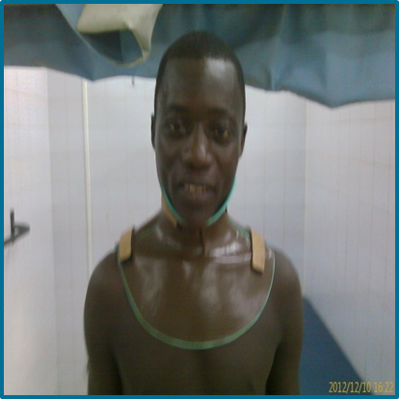
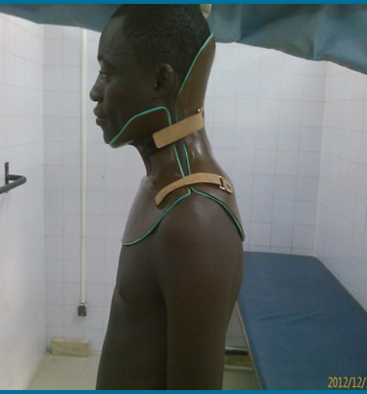
Section d’appareillage orthopédique (suite)
Orthèse du cou (arthrose, douleur, accident)

Slide 18
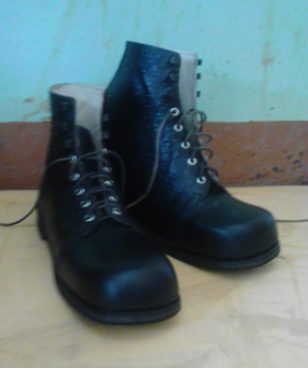
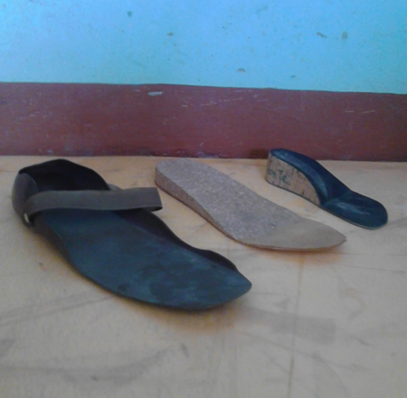
Section d’appareillage orthopédique (suite)
Chaussure et semelle orthopédique

Slide 19
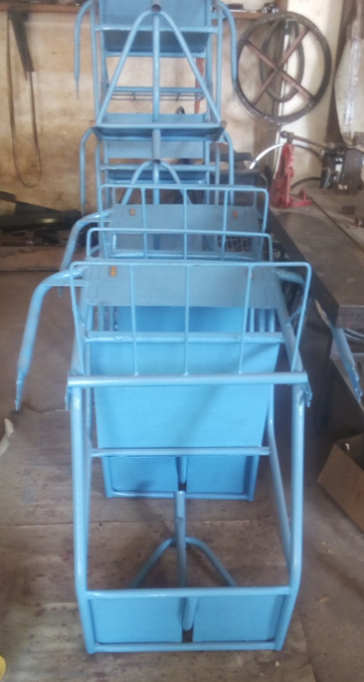
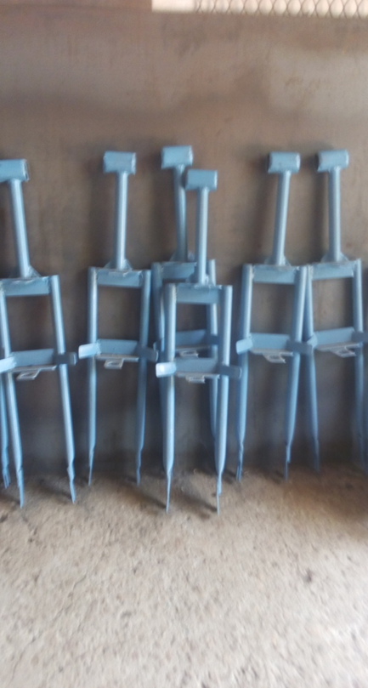
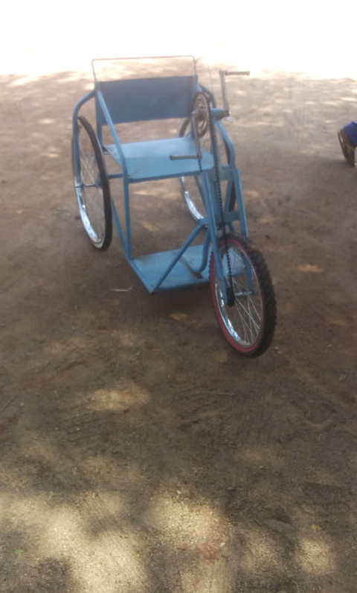
Section mécanique

Slide 20
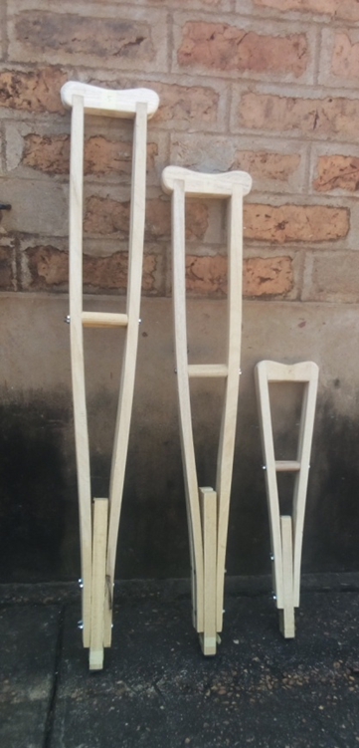
Section menuiserie

Slide 21


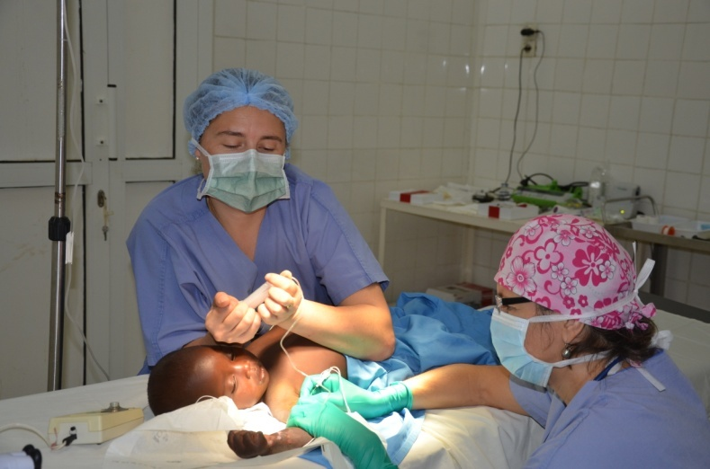
Les missions chirurgicales
Partenariat avec Handicap Santé (HS)
4 fois par an (200 opérés/an)
Plastie – Orthopédie
Partenariat avec Action Santé Femmes (ASF)
2 fois par an
Fistules obstétricales

Slide 22
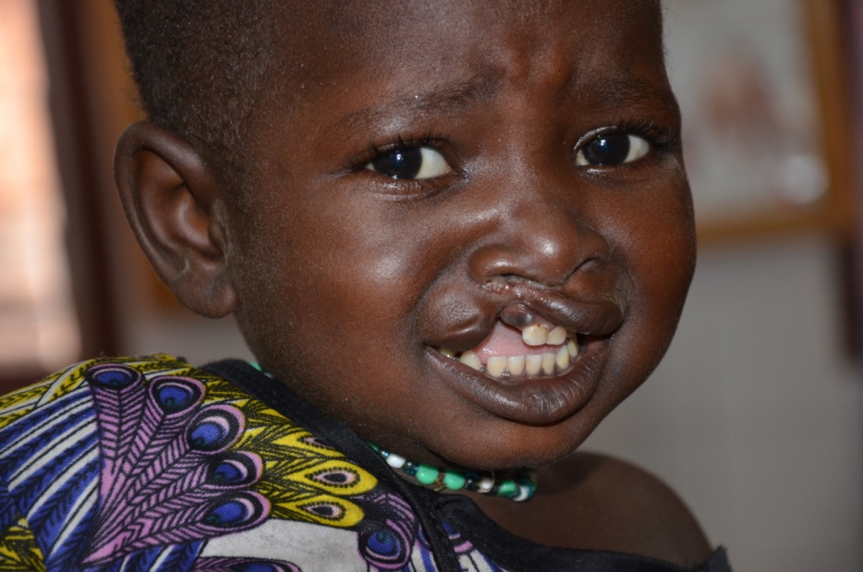
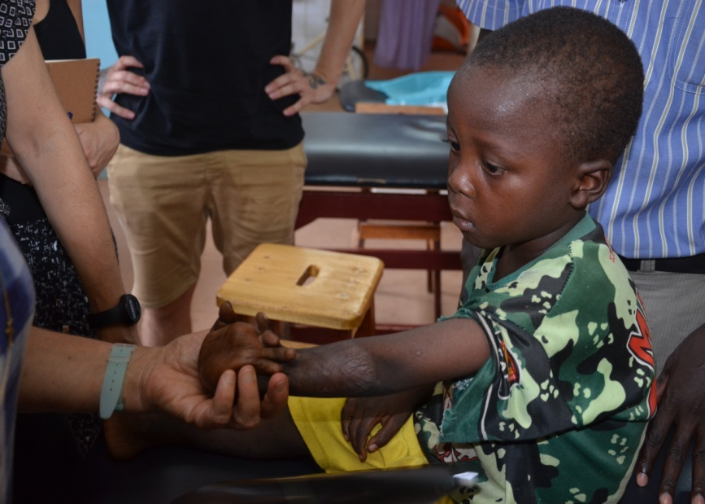
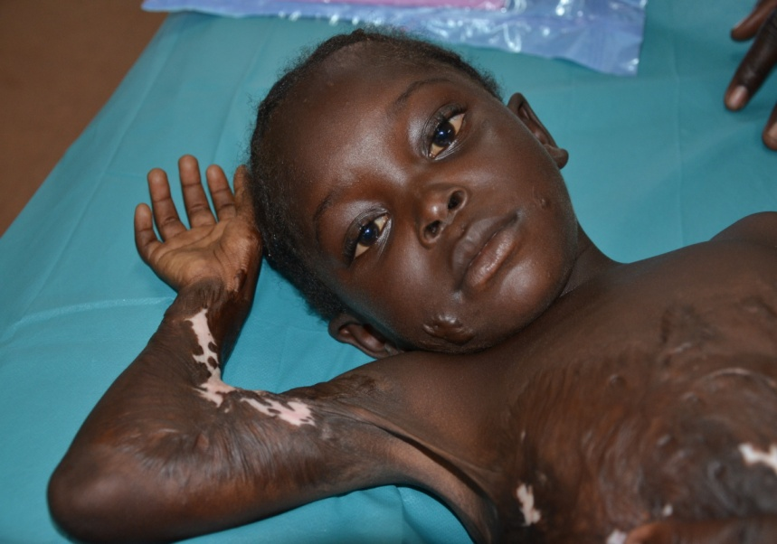
=> Mission Plastie

Slide 23
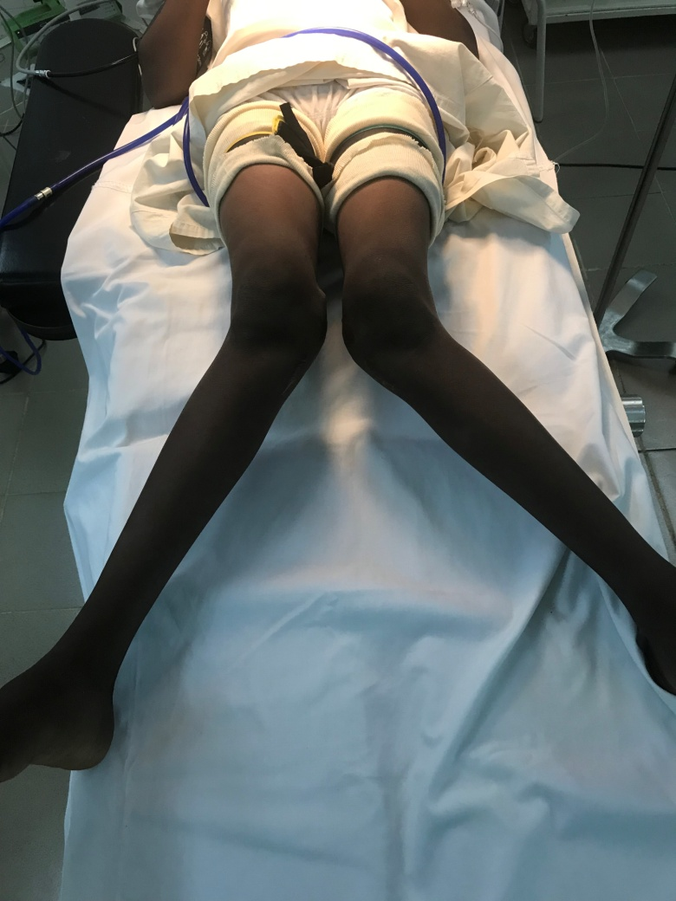
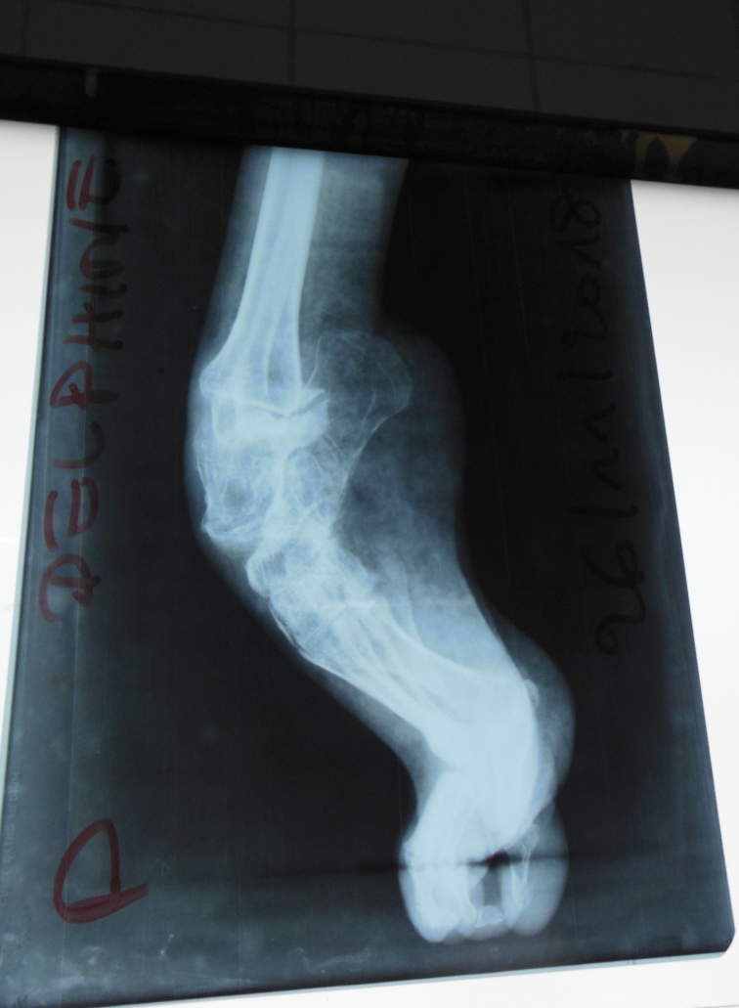
=>Mission orthopédie

Slide 24
Difficultés rencontrées
Peu de communication et partage des données entre la réadaptation et la santé
Manque de détection précoce ou référencement tardive vers les centres de réadaptation
Méconnaissance publique de la réadaptation
Insuffisance des techniciens en réadaptation diplômés et absence de certains métiers
Insuffisance des structures de réadaptation au niveau national
Faible implication des autorités dans la réadaptation

Slide 25
Centres de Doba, Laï
Réadaptation fonctionnelle
Insertion sociale des adolescents en situation de handicap

